Slide 1
Цветковые и хвойные растения

Slide 2
д
4
п
у
ы
1
3
и
г
х
т
л
а
к
5
р
а
с
т
е
н
и
е
2
н
в
к
и
с
и
е
и
е
л
е
т
с
о
л
р
ы
о
д
й

Slide 3
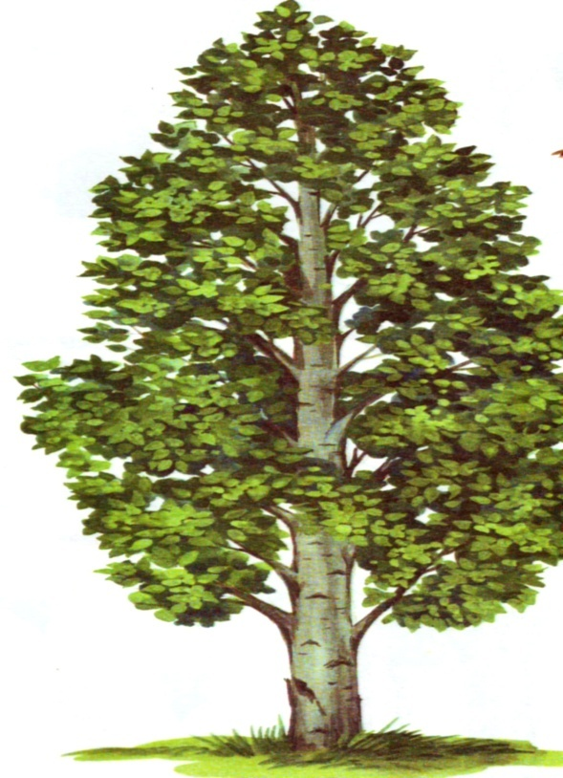
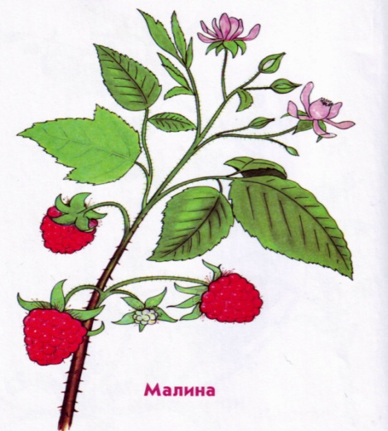
Разнообразие растений
На какие 3 группы делятся все растения?

Slide 4
Разнообразие растений
На какие 3 группы делятся все растения?
травянистые
растения
деревья
кустарники

Slide 5
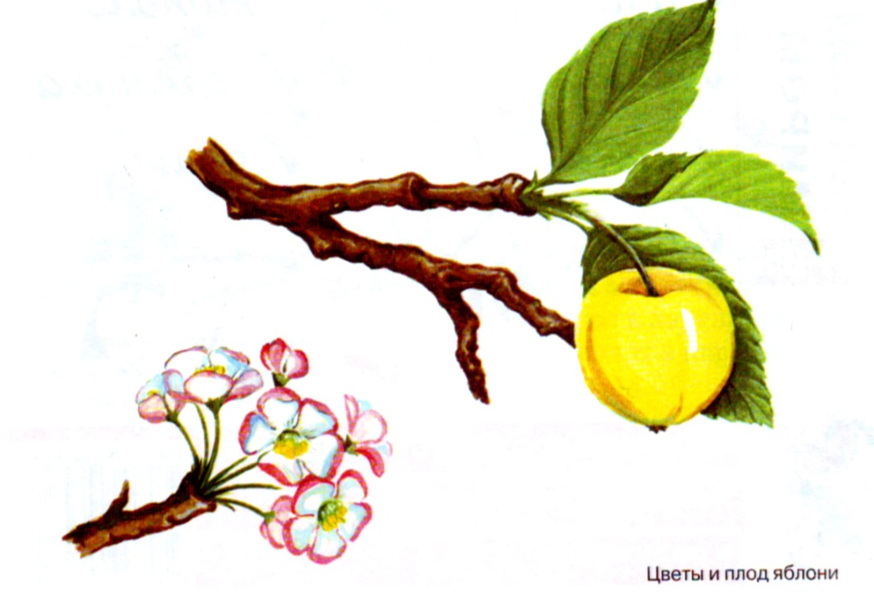
О каких растениях говорят,
что они цветковые?

Slide 6
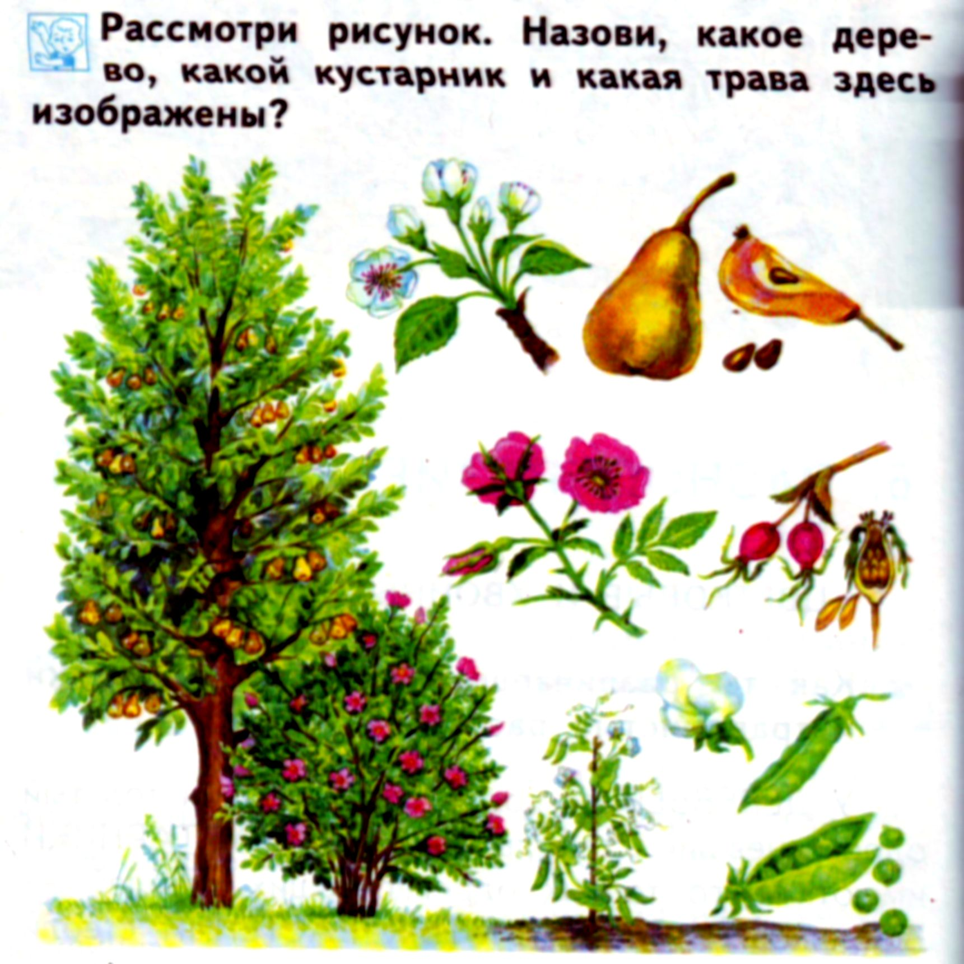

Slide 7
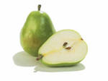

Slide 8
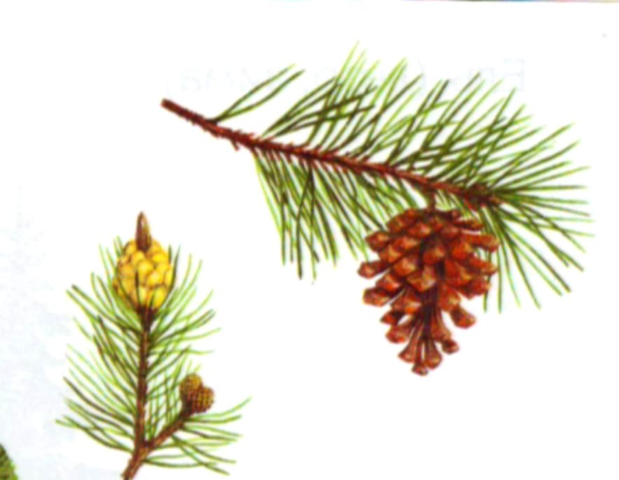
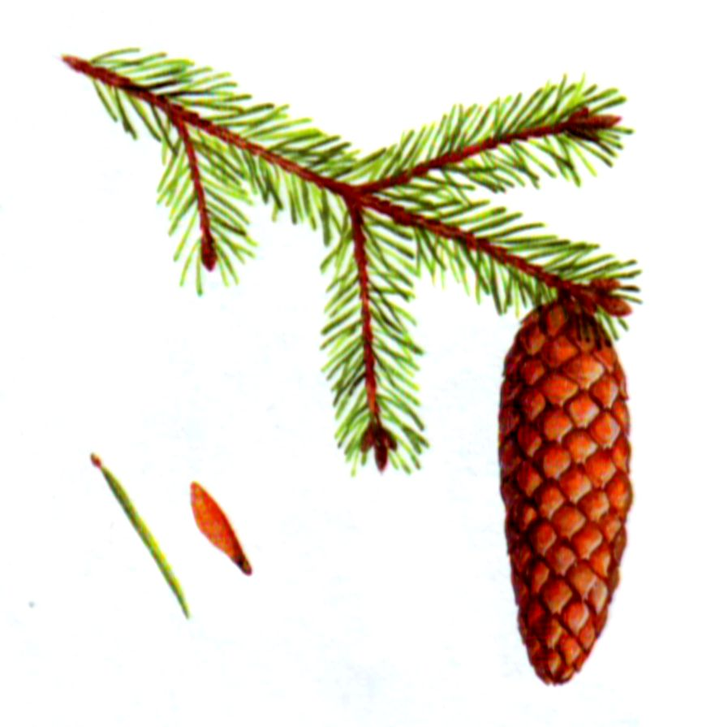
А у хвойных растений есть семена?

Slide 9
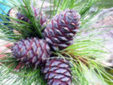

Slide 10
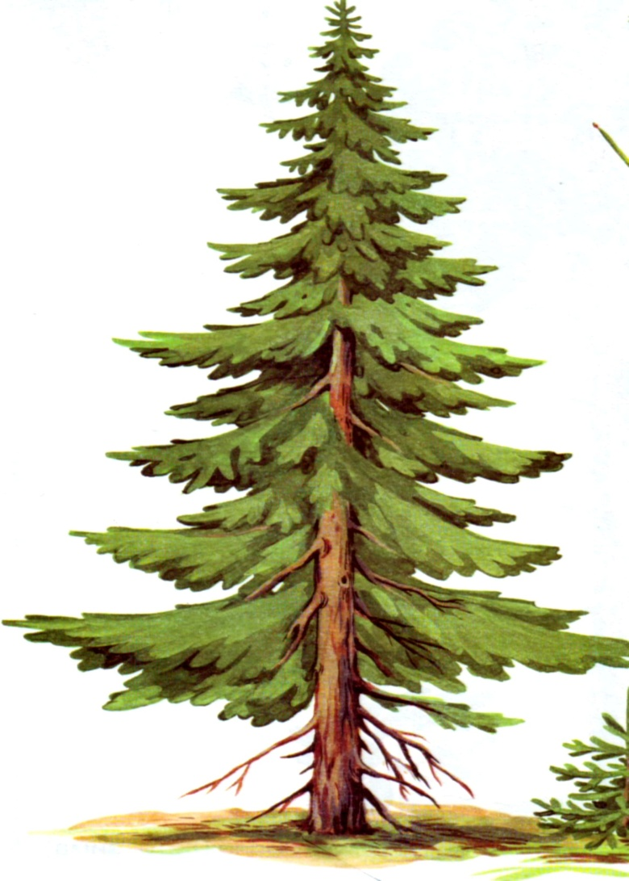
Лиственные
и хвойные растения:
тополь
ель

Slide 11
Домашнее задание
Учебник с.73-75. Рабочая тетрадь с.30

Slide 12
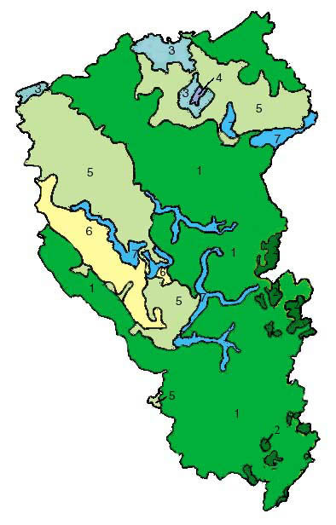
1.Темно -хвойная тайга

